Slide 1
Architectural Design
Meeting 3

Slide 2
Agenda
Advantage of frontend-backend separation
Backend Platform
Frontend Platform
Advantage of Springboot as backend
Advantage of Vue.js as frontend
Advantage of using MySQL tool as database

Slide 3
前后端分离的好处
开发效率高，可并行开发
  前后端团队可以同时开工，前端不用等后端写完页面逻辑，只要提前约定好接口文档。迭代速度加快。
职责清晰，专业分工
  前端专注交互、体验、视觉、性能；后端专注业务逻辑、数据、安全、并发、数据库。各自用最擅长的技术栈。
3. 前端可以多端复用同一套后端，技术搭配更自由，系统更灵活。
  前端改版、换框架，后端基本不用动；后端重构、换数据库、换语言，前端也基本不受影响。
  前端可选 Vue、React、Angular、Svelte，后端可选 Java、Go、Node.js、Python、PHP，两边不必绑死在同一个技术体系内。

Slide 4


Backend Platform
Developing Language: Java with JDK 21
IDE: Eclipse
Library: Jackson as a third party running on JDK 21
Database: MySQL9.2.0
Mapping tool: Hibernate(Full ORM), Automatically generates SQL. Can be used to convert from java sentence to MySQL.
Project management tool: Maven version 3.9.9
Framework: SpringBoot
Notes:
b

Slide 5
Frontend Platform:
HTML, CSS, and JavaScript as the frontend
Responsive Web Design layout: Bootstrap technology.
Vue.js: User interface used for web development.
Use Node.js, a running environment for client to compile Vue components into browser-compatible assets such as HTML, CSS, and JavaScript.

Slide 6
Vue.js 作为开发前端的独特优势
渐进式框架（可以从最简单的方式开始用，需要什么就加什么，不用一开始就接受整套体系）。
  适配人群和项目跨度大(后端转前端，小团队快速开发，大团队企业级）
  迁移成本低（可以只在一个页面引入 Vue，只替换一个模块，新旧代码共存）
  升级路径平滑（Vue 2 → Vue 3 提供了迁移构建版本和兼容工具，可以逐步迁移，不用一次性重写。)
模板语法接近 HTML，会写 HTML 就能上手。
部署简单
  就是个静态 HTML 文件
  丢到任何 Web 服务器（Nginx / Apache / Tomcat）都能跑

Slide 7
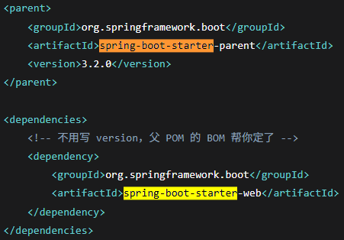
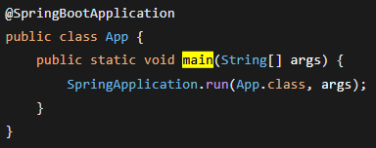
Springboot 作为开发后端的独特优势
引入 spring-boot-starter-web 后，Tomcat、Jackson、Spring MVC 自动装配好，一个 main 方法就能跑起来。
一站式依赖管理，自动化更完善。 由spring-boot-starter-* 把一组相关依赖打包好，版本互相兼容，不用你自己去凑版本号。
  因为有父 POM 管版本，<version> 通常可以省略
使用Test Slices（测试切片），粒度随需而变。集成测试更方便， 每一次测试时不需要每次都启动整个应用上下文，只需要启动你关心的那一层

Slide 8
数据库选用MySQL的独特优势
易用性高：安装配置简单，学习成本低，开发者可以快速上手。
免费开源：可以免费用于商业项目。
生态成熟：作为 LAMP（Linux, Apache, MySQL, PHP/Python）架构的核心组件，它拥有全球最庞大的开发者社区之一，遇到问题易于找到现成的解决方案和工具（如 MySQL Workbench）。

Slide 9
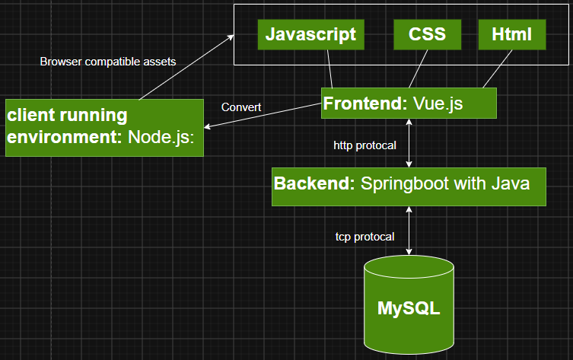
Architectural Design Diagram

Slide 10
Next Step
Practise more for this meeting.
Prepare environment and tools.
Initialize a SpringBoot project and Vue.js. (Refer to setting env&tool.docx)
Database design(name, fields, PK, FK, relationships)

